Slide 1
第 4 章 数据链路层
数据链路层的基本概念
停止等待协议
连续ARQ协议
选择重传ARQ协议
面向比特的链路控制规程HDLC
点对点协议 PPP

Slide 2
1. 数据链路层的基本概念
ISO关于数据链路层的定义
  数据链路层的目的是为了提供功能上和规程上的方法，以便建立、维护和释放网络实体间的数据链路
  数据链路层最基本的服务是将源机网络层来的数据可靠的传输到相邻节点的目标机网络层。
要解决的问题
  如何在有差错的线路上，进行无差错地传输帧

Slide 3
数据链路层
数据链路层使用的信道主要有以下两种类型：
点对点信道。这种信道使用一对一的点对点通信方式。
  广域网，本章
广播信道。这种信道使用一对多的广播通信方式，因此过程比较复杂。广播信道上连接的主机很多，因此必须使用专用的共享信道协议来协调这些主机的数据发送
  局域网，下一章

Slide 4
(1) 数据链路和帧
链路(link)是一条无源的点到点的物理线路段，中间没有任何其他的交换结点。
  一条链路只是一条通路的一个组成部分。
数据链路(data link) 除了物理线路外，还必须有通信协议来控制这些数据的传输。若把实现这些协议的硬件和软件加到链路上，就构成了数据链路。
  现在最常用的方法是使用适配器（即网卡）来实现这些协议的硬件和软件。
  一般的适配器都包括了数据链路层和物理层这两层的功能。

Slide 5


(2)数据链路层的简单模型
主机 H₁ 向 H₂ 发送数据
路由器 R₁
路由器 R₃
主机 H₁
路由器 R₂
主机 H₂
电话网
局域网
广域网
局域网
H₁
从层次上来看数据的流动
H₂
应用层
应用层
运输层
R₁
R₂
R₃
运输层
网络层
网络层
网络层
网络层
网络层
链路层
链路层
链路层
链路层
链路层
物理层
物理层
物理层
物理层
物理层

Slide 6
主机 H₁ 向 H₂ 发送数据
路由器 R₁
路由器 R₃
主机 H₁
路由器 R₂
主机 H₂
电话网
局域网
广域网
局域网
H₁
仅从数据链路层观察帧的流动
H₂
应用层
应用层
运输层
R₁
R₂
R₃
运输层
网络层
网络层
网络层
网络层
网络层
链路层
链路层
链路层
链路层
链路层
物理层
物理层
物理层
物理层
物理层

Slide 7
数据链路层传送的是帧
结点 A
结点 B
网络层
IP 数据报
IP 数据报
数据
链路层
装入
取出
帧
帧
物理层
1010… …0110
1010… …0110
链路
(a)
结点 A
结点 B
数据
链路层
发送
接收
帧
帧
链路
(b)

Slide 8
数据链路层像个数字管道
常常在两个对等的数据链路层之间画出一个数字管道，而在这条数字管道上传输的数据单位是帧。
早期的数据通信协议曾叫作通信规程(procedure)。因此在数据链路层，规程和协议是同义语。
结点
结点
帧
帧

Slide 9
(3) 主要功能
(1) 封装成帧
(2) 透明传输
(3) 差错控制
(4) 链路管理
(5) 流量控制
(6) 差错控制
(7) 寻址

Slide 10
封装成帧
封装成帧(framing)就是在一段数据的前后分别添加首部和尾部，然后就构成了一个帧。确定帧的界限。
首部和尾部的一个重要作用就是进行帧定界。
帧开始
IP 数据报
帧结束
开始
发送
帧首部
帧的数据部分
帧尾部
≤ MTU
数据链路层的帧长

Slide 11
定界符
两种定界符
  特殊字符
    用一些特定的字符来定界一帧的起始与终止。为了不使数据信息位中出现的与特定字符相同的字符被误判为帧的首尾定界符，可以在这种数据字符前填充一个转义控制字符(DLE)以示区别，从而达到数据的透明性
  特殊比特
    以一组特定的比特模式(如01111110)来标志一帧的起始与终止
    HDLC

Slide 12
用控制字符进行帧定界的方法举例
帧开始符
帧结束符
SOH
装在帧中的数据部分
EOT
帧
发送在前

Slide 13
透明传输（将数据和控制信息区分开来）
出现了“EOT”
完整的帧
发送
在前
数据部分
SOH
EOT
EOT
被接收端
误认为是一个帧
被接收端当作无效帧而丢弃

Slide 14
解决透明传输问题
发送端的数据链路层在数据中出现控制字符“SOH”或“EOT”的前面插入一个转义字符“ESC”(其十六进制编码是 1B)。
字节填充(byte stuffing)或字符填充(character stuffing)——接收端的数据链路层在将数据送往网络层之前删除插入的转义字符。
如果转义字符也出现数据当中，那么应在转义字符前面插入一个转义字符。当接收端收到连续的两个转义字符时，就删除其中前面的一个。

Slide 15
用字节填充法解决透明传输的问题
帧开始符
帧结束符
原始数据
SOH
EOT
SOH
ESC
SOH
EOT
字节填充
字节填充
字节填充
字节填充
SOH
ESC
EOT
ESC
SOH
ESC
ESC
ESC
SOH
EOT
经过字节填充后发送的数据
发送
在前

Slide 16
用特殊比特位作定界符
使用比特填充的首尾定界符法
  该法以一组特定的比特模式(如01111110)来标志一帧的起始与终止
  稍后要详细介绍的HDLC规程
  为了不使信息位中出现的与该特定模式相似的比特串被误判为帧的首尾标志，可以采用比特填充的方法。
    比如，采用特定模式01111110，则对信息位中的任何连续出现的5个“1”，发送方自动在其后插入一个“0”，而接受方则做该过程的逆操作，即每收到连续5个“1”，则自动删去其后所跟的“0”，以此恢复原始信息，实现数据传输的透明性。
    比特填充很容易由硬件来实现，性能优于字符填充方法。

Slide 17
比特填充
  定义特殊的帧头和帧尾标识位模式01111110
需要解决的问题
  数据中包含定义的标识位模式01111110
  解决：发送方在连续5个“1”之后插入一个“0”
帧首
数据
帧尾
01111110
01111101101111100
01111110
填充位

Slide 18
3. 差错检测
在传输过程中可能会产生比特差错：1 可能会变成 0 而 0 也可能变成 1。
在一段时间内，传输错误的比特占所传输比特总数的比率称为误码率 BER (Bit Error Rate)。
误码率与信噪比有很大的关系。
为了保证数据传输的可靠性，在计算机网络传输数据时，必须采用各种差错检测措施。

Slide 19
循环冗余检验的原理
在数据链路层传送的帧中，广泛使用了循环冗余检验 CRC 的检错技术。
在发送端，先把数据划分为组。假定每组 k 个比特。
假设待传送的一组数据 M = 101001（现在 k = 6）。我们在 M 的后面再添加供差错检测用的 n 位冗余码一起发送。

Slide 20
冗余码的计算
用二进制的模 2 运算进行 2^{n} 乘 M 的运算，这相当于在 M 后面添加 n 个 0。
得到的 (k + n) 位的数除以事先选定好的长度为 (n + 1) 位的除数 P，得出商是 Q 而余数是 R，余数 R 比除数 P 少1 位，即 R 是 n 位。

Slide 21
冗余码的计算举例
现在 k = 6, M = 101001。
设 n = 3, 除数 P = 1101，
被除数是 2^{n}M = 101001000。
模 2 运算的结果是：商 Q = 110101，
余数 R = 001。
把余数 R 作为冗余码添加在数据 M 的后面发送出去。发送的数据是：2^{n}M + R
即：101001001，共 (k + n) 位。

Slide 22
循环冗余检验的原理说明
110101 ← Q (商)
P (除数) → 1101 101001000 ← 2^{n}M (被除数)
1101
1110
1101
0111
0000
1110
1101
0110
0000
1100
1101
001 ← R (余数)，作为 FCS

Slide 23
帧检验序列 FCS
在数据后面添加上的冗余码称为帧检验序列 FCS (Frame Check Sequence)。
循环冗余检验 CRC 和帧检验序列 FCS并不等同。
  CRC 是一种常用的检错方法，而 FCS 是添加在数据后面的冗余码。
  FCS 可以用 CRC 这种方法得出，但 CRC 并非用来获得 FCS 的唯一方法。

Slide 24
接收端对收到的每一帧进行 CRC 检验
(1) 若得出的余数 R = 0，则判定这个帧没有差错，就接受(accept)。
(2) 若余数 R ≠ 0，则判定这个帧有差错，就丢弃。
但这种检测方法并不能确定究竟是哪一个或哪几个比特出现了差错。
只要经过严格的挑选，并使用位数足够多的除数 P，那么出现检测不到的差错的概率就很小很小。

Slide 25
应当注意
仅用循环冗余检验 CRC 差错检测技术只能做到无差错接受(accept)。
“无差错接受”是指：“凡是接受的帧（即不包括丢弃的帧），我们都能以非常接近于 1 的概率认为这些帧在传输过程中没有产生差错”。
也就是说：“凡是接收端数据链路层接受的帧都没有传输差错”（有差错的帧就丢弃而不接受）。
要做到“可靠传输”（即发送什么就收到什么）就必须再加上确认和重传机制。

Slide 26
停等协议
（1）完全理想化的数据传输
发送方
接收方
主
机
A
AP₁
AP₂
主
机
B
高层
缓存
帧
帧
缓存
数据链路层
数据链路

Slide 27
完全理想化的数据传输
所基于的两个假定
假定 1： 链路是理想的传输信道，所传送的任何数据既不会出差错也不会丢失。
假定 2： 不管发方以多快的速率发送数据，收方总是来得及收下，并及时上交主机。
  这个假定就相当于认为：接收端向主机交付数据的速率永远不会低于发送端发送数据的速率。

Slide 28
停止等待ARQ协议
现在去掉上述的第二个假定。但是，仍然保留第一个假定，即主机 A 向主机 B传输数据的信道仍然是无差错的理想信道。然而现在不能保证接收端向主机交付数据的速率永远不低于发送端发送数据的速率。
由收方控制发方的数据流，乃是计算机网络中流量控制的一个基本方法。

Slide 29
停止等待ARQ协议
在发送结点：
(1) 从主机取一个数据帧。
(2) 将数据帧送到数据链路层的发送缓存。
(3) 将发送缓存中的数据帧发送出去。
(4) 等待。
(5) 若收到由接收结点发过来的信息(此信息
的格式与内容可由双方事先商定好)，则
从主机取一个新的数据帧，然后转到(2)。

Slide 30
停止等待ARQ协议
在接收结点：
(1) 等待。
(2) 若收到由发送结点发过来的数据帧，
则将其放入数据链路层的接收缓存。
(3) 将接收缓存中的数据帧上交主机。
(4) 向发送结点发一信息，表示数据帧已
经上交给主机。
(5) 转到(1)。

Slide 31
两种情况的对比（传输均无差错）
不需要流量控制
需要流量控制
A
B
A
B
DATA
DATA
DATA
送主机 B
送主机 B
DATA
送主机 B
DATA
送主机 B
送主机 B
DATA
时
间
送主机 B

Slide 32
实用的停止等待协议
  必须考虑到有噪信道中的BER
  几种出错可能
    数据帧出错
    数据帧丢失
    确认帧丢失
    重复帧

Slide 33

实用的停止等待协议
数据帧丢失
确认帧丢失
  超时重传
发送方
超时
超时
frame i
frame I+1
frame i+2
frame i+2
frame i+3
frame i+3
ACK i
ACKi+1
ACK i+2
ACK i+3
ACK i+3
接收方
帧丢失
重发
ACK丢失
重发，
丢失重复帧

Slide 34
实用的停止等待协议
重复帧——对帧进行编号,去重复帧
发送方
超时
超时
frame i
frame I+1
frame i+2
frame i+2
frame i+3
frame i+3
ACK i
ACKi+1
ACK i+2
ACK i+3
ACK i+3
接收方
帧丢失
重发
ACK丢失
重发，
丢失重复帧

Slide 35
任何一个编号系统的序号所占的比特数一定是有限的。因此，发送序号会重复。
编号系统的位数可以根据实际需求而定。

Slide 36
实用的停止等待协议
四种情况
A
B
A
B
A
B
A
B
DATA0
DATA0
出错
DATA0
丢
失
！
DATA0
ACK
送
主
机
t_{out}
t_{out}
丢
失
！
ACK
送
主
机
NAK
重
传
重
传
重
传
DATA1
DATA0
DATA0
DATA0
丢
弃
ACK
送
主
机
ACK
送
主
机
ACK
送
主
机
ACK
时
间
(a) 正常情况
(b) 数据帧出错
(c) 数据帧丢失
(d) 确认帧丢失

Slide 37
超时计时器的作用
结点A发送完一个数据帧时，就启动一个超时计时器(timeout timer)。
  计时器又称为定时器。
若到了超时计时器所设置的重传时间 t_{out}而仍收不到结点 B 的任何确认帧，则结点 A 就重传前面所发送的这一数据帧。
一般可将重传时间选为略大于“从发完数据帧到收到确认帧所需的平均时间”。

Slide 38
解决重复帧的问题
使每一个数据帧带上不同的发送序号。每发送一个新的数据帧就把它的发送序号加 1。
若结点 B 收到发送序号相同的数据帧，就表明出现了重复帧。这时应丢弃重复帧，因为已经收到过同样的数据帧并且也交给了主机 B。
但此时结点 B 还必须向 A 发送确认帧 ACK，因为 B 已经知道 A 还没有收到上一次发过去的确认帧 ACK。

Slide 39
帧的编号问题
任何一个编号系统的序号所占用的比特数一定是有限的。因此，经过一段时间后，发送序号就会重复。
序号占用的比特数越少，数据传输的额外开销就越小。
对于停止等待协议，由于每发送一个数据帧就停止等待，因此用一个比特来编号就够了。
  一个比特可表示 0 和 1 两种不同的序号。

Slide 40
帧的发送序号
数据帧中的发送序号 N(S) 以 0 和 1 交替的方式出现在数据帧中。
每发一个新的数据帧，发送序号就和上次发送的不一样。用这样的方法就可以使收方能够区分开新的数据帧和重传的数据帧了。

Slide 41
可靠传输
虽然物理层在传输比特时会出现差错，但由于数据链路层的停止等待协议采用了有效的检错重传机制，数据链路层对上面的网络层就可以提供可靠传输的服务。

Slide 42
停止等待协议的算法
这里不使用否认帧（实用的数据链路层协议大都是这样的），而且确认帧带有序号 n。
按照习惯的表示法，ACKn 表示“第 n – 1 号帧已经收到，现在期望接收第 n 号帧”。
  ACK1 表示“0 号帧已收到，现在期望接收的下一帧是 1 号帧”；
  ACK0 表示“1 号帧已收到，现在期望接收的下一帧是 0 号帧”。

Slide 43
stop-and-wait protocol’s efficiency
实际传输的数据
停—等协议的效率（信道利用率）=
应该传输的数据
发方
收方
t
t_{发}
t_{处}
t
t_{ACK发}
若数据传输率为C bps，数据帧长为L位，单向传播延迟为t秒，则效率为

Slide 44
Example of stop-and-wait
忽略处理时间和确认帧长
L
L
（t_{发}+t+t_{处}+t_{ACK发}+t）C
L+2tC
例：信道数据传输率为4kbps，采用停—等协议，单向传播延时为20ms，确认帧长度和处理时间均可忽略，问帧长为多少才能使信道利用率至少为50%？
解：设帧长为L位，则信道利用率为
L
≥
50% 得 L≥160位
L+2×20ms×4kbps
优点：简单 缺点：信道利用率不高

Slide 45
停止等待协议 ARQ 的优缺点
优点：比较简单 。
缺点：通信信道的利用率不高，也就是说，信道还远远没有被数据比特填满。
为了克服这一缺点，就产生了另外两种协议，即连续 ARQ 和选择重传 ARQ。这将在后面进一步讨论。

Slide 46
连续 ARQ 协议的工作原理
A
B
DATA0
DATA1
ACK1 确认 DATA0
超
时
重
传
时
间
ACK1
送交主机
??
ACK2 确认 DATA1
DATA2
ACK2
DATA2 出错，丢弃
t_{out}
DATA3
DATA3 不按序，丢弃，重传 ACK2
DATA4
ACK2
DATA4 不按序，丢弃，重传 ACK2
DATA5
ACK2
DATA5 不按序，丢弃，重传 ACK2
重传 DATA2
ACK2
ACK3 确认 DATA2
重传 DATA3
ACK3
ACK4 确认 DATA3
重传 DATA4
送交主机
ACK4
重传 DATA5
…
发完一帧数据后，不停下来等待确认帧，而是可以连续再发若干个数据帧

Slide 47
需要注意：
(1) 接收端只按序接收数据帧。虽然在有差错的 2号帧之后接着又收到了正确的 3 个数据帧，但接收端都必须将这些帧丢弃，因为在这些帧前面有一个 2 号帧还没有收到。虽然丢弃了这些不按序的无差错帧，但应重复发送已发送过的最后一个确认帧（防止确认帧丢失）。
(2) ACK1 表示确认 0 号帧 DATA0，并期望下次收到 1 号帧；ACK2 表示确认 1 号帧 DATA1，并期望下次收到 2 号帧。依此类推。

Slide 48
需要注意：
(3) 结点 A 在每发送完一个数据帧时都要设置该帧的超时计时器。如果在所设置的超时时间内收到确认帧，就立即将超时计时器清零。但若在所设置的超时时间到了而未收到确认帧，就要重传相应的数据帧（仍需重新设置超时计时器）。
在等不到 2 号帧的确认而重传 2 号数据帧时，虽然结点 A 已经发完了 5 号帧，但仍必须向回走，将 2号帧及其以后的各帧全部进行重传。连续 ARQ 又称为Go-back-N ARQ，意思是当出现差错必须重传时，要向回走 N 个帧，然后再开始重传。

Slide 49
Sliding window protocol
发送端和接收端分别设定发送窗口和接收窗口 。
发送窗口sending window
  记录可以发送的帧的序号的表
  发送窗口用来对发送端进行流量控制。
  发送窗口的大小 W_{T} 代表在还没有收到对方确认信息的情况下发送端最多可以发送多少个数据帧。

Slide 50
Sliding window protocol
  记录待接收的帧的序号的表
在接收端只有当收到的数据帧的发送序号落入接收窗口内才允许将该数据帧收下。
若接收到的数据帧落在接收窗口之外，则一律将其丢弃。
在连续 ARQ 协议中，接收窗口的大小 W_{R} = 1。
  只有当收到的帧的序号与接收窗口一致时才能接收该帧。否则，就丢弃它。
  每收到一个序号正确的帧，接收窗口就向前（即向右方）滑动一个帧的位置。同时发送对该帧的确认。

Slide 51
发送窗口
W_{T}
(a)
0
1
2
3
4
5
6
7
0
1
2
允许发送 5 个帧
不允许发送这些帧
W_{T}
(b)
0
1
2
3
4
5
6
7
0
1
2
已发送
还允许发送 4 个帧
不允许发送这些帧
W_{T}
(c)
0
1
2
3
4
5
6
7
0
1
2
已发送
不允许发送这些帧
W_{T}
(d)
0
1
2
3
4
5
6
7
0
1
2
已发送
并已收到确认
已发送
还允许发送
3 个帧
不允许发送这些帧

Slide 52
W_{R}
(a)
0
1
2
3
4
5
6
7
0
1
2
准备接收 0 号帧
不允许接收这些帧
W_{R}
(b)
0
1
2
3
4
5
6
7
0
1
2
已收到
不允许接收这些帧
准备接收
1 号帧
W_{R}
(c)
0
1
2
3
4
5
6
7
0
1
2
已收到
不允许接收这些帧
准备接收 4 号帧

Slide 53
发送窗口W_{T}与接收窗口W_{R}的关系
if W_{T} >1, W_{R} =1, then 滑动窗口协议 = 回退-N
if W_{T} >1, W_{R} >1, then 滑动窗口协议 = 选择重传
if W_{T} =1, then 滑动窗口协议 = 停等式

Slide 54
滑动窗口的重要特性
只有在接收窗口向前滑动时（与此同时也发送了确认），发送窗口才有可能向前滑动。
收发两端的窗口按照以上规律不断地向前滑动，因此这种协议又称为滑动窗口协议。
当发送窗口和接收窗口的大小都等于 1时，就是停止等待协议。

Slide 55
发送窗口的最大值
当用 n 个比特进行编号时，若接收窗口的大小为 1，则只有在发送窗口的大小 W_{T} ≤ 2^{n} − 1时，连续 ARQ 协议才能正确运行。
例如，当采用 3 bit 编码时，发送窗口的最大值是 7 而不是 8。

Slide 56
信道利用率
由于每个数据帧都必须包括一定的控制信息(如帧的序号、地址、同步信息以及其他的一些控制信息)，所以即使连续不停地发送数据帧，信道利用率(即扣除全部的控制信息后的数据率与信道容量之比)也不可能达到 100 %。
当出现差错时(这是不可避免的)，数据帧的不断重传将进一步使信道利用率降低。

Slide 57
选择重传协议
在回退N-ARQ基础上，当接收端发现其中有出错的帧时，它有选择地反馈要求重发的信息，使发送端只重发出错的帧，其余(N－1)个正确帧被接收端先存储起来。

Slide 58
选择重传协议
重传
发方
1
2
3
4
5
6
7
3
8
9
10
7
11
12
13
14
正常传输
重传
NAK7
ACK2
NAK3
ACK
NAK
收方
1
2
3
4
5
6
7
3
8
9
10
7
11
12
出错

Slide 59
选择重传协议的最大发送窗口大小
假设： 模m =2^{n} ，最大序号S_{max} = m-1 = 2^{n} – 1
序号空间：0, 1, 2, 3, ……... 2^{n} – 1(m-1);
W_{T}＝W_{R} = w；
超时
W_{T}
重传w个帧
发方
0
1
2
3
4
w-1
0
1
w-1
丢失
丢失
丢失
ACK1
ACK2
ACKm
收方
0
1
2
3
4
w-1
0
1
w-1
等待接收
0
允许接收w个
W_{R}
w,(w+1),(w+2), … 2w-1

Slide 60
选择重传协议的最大发送窗口大小
发站发出w个帧(0，1，…w-1)后等待应答；接收站正确收到W个帧后给出ACK；
接收窗口成为w~2w-1；再收到落在w~2w-1之间的帧都认为是合法编号的新帧。
If 0 ~ w-1帧的 ACK丢失， then 发送端超时重发0, 1... w-1；为了避免序号混淆，应使
m – 1 ≥2w - 1（即2w - 1不能重复以前的序号）
收发窗口的最大值：w ≤ m/2 = 2^{n-1}

Slide 61
选择重传 ARQ 协议
可加大接收窗口，先收下发送序号不连续但仍处在接收窗口中的那些数据帧。等到所缺序号的数据帧收到后再一并送交主机。
选择重传 ARQ 协议可避免重复传送那些本来已经正确到达接收端的数据帧。
但我们付出的代价是在接收端要设置具有相当容量的缓存空间。
对于选择重传 ARQ 协议，若用 n 比特进行编号，则接收窗口的最大值受下式的约束
W_{R} ≤ 2^{n}/2 (3-18)

Slide 62


Example data link protocols
HDLC, PPP, SLIP
Leased Line
X.25, Frame Relay, ATM
Packet-switched
Service
Provider
PPP, SLIP, HDLC
Circuit-switched
Telephone
Company
Notes:
Purpose: This figure introduces students to various encapsulation options to use over the various physical connections.
Emphasize: In order to exchange traffic over a WAN link, the packets must be encapsulated into a Layer 2 frame. There are a variety of Layer 2 encapsulation types available that can be used, depending on the WAN connection being used. Some of the types are listed on the figure.
Encapsulation must be configured on the router when configuring the interface. Some of these encapsulation types will be seen again in the following chapters.
In an ISDN environment, Point-to-Point (PPP) is the B channel’s Layer 2 encapsulation. Link Access Procedure on the D channel (LAPD) is the encapsulation for the D channel.
Either the proprietary Cisco or Internet Engineering Task Force (IETF) (defined in RFC 1490) encapsulations are the Layer 2 encapsulations for Frame Relay.
Note: Other encapsulations not shown include AppleTalk Remote Access Protocol (ARAP), Compressed Serial Link Internet Protocol (CSLIP), or Synchronous Data Link control (SDLC).
Transition: We will first look at the HDLC encapsulation.

Slide 63
一、HDLC protocol high-level data link control
ARPA IMP—IMP
IBM BSC
面向字符的链路控制规程
面向字符的链路控制规程的缺点（以BSC为例）：
①线路利用率低 采用停—等协议
②依赖于字符集
③可靠性不高 只对数据部分进行差错控制
④不易扩展 每增加一种功能就要设定一个新的控制字符

Slide 64
1974年IBM推出SNA体系结构，其数据链路层采用面向比特的同步链路控制规程SDLC
后来，ISO把SDLC修改为高级数据链路控制规程HDLC，作为国际标准IOS3309，我国的相应国家标准是GB 7496
CCITT则将HDLC再修改后称为链路接入规程LAP，并作为X.25建议书的一部分
不久，HDLC的新版本又把LAP修改为LAPB
面向比特的链路控制规程发展过程是：
SDLC——>HDLC ——>LAP ——>LAPB

Slide 65
HDLC可适用于非平衡型和平衡型两种配置
命令、数据
非平衡型
主站
从站
响 应
数 据
平衡型
复合站
复合站
数 据

Slide 66
HDLC的配置和数据传送方式
非平衡配置中的主站与从站
主站：发送命令(数据)帧，接收响应帧，并负责数 据链路的全面管理
从站：接收主站命令帧，发送响应帧，并配合主站参与差错恢复等链路控制
非平衡配置中的结构特点
点-点方式
多点方式

Slide 67
非平衡配置方式
正常响应模式(Normal Response Mode, NRM)
主站可以随时向从站传输数据帧；
从站只有在主站向它发送命令帧进行探询(poll)，从站响应后才可以向主站发送数据帧。
异步响应模式(Asynchronous Response Mode, ARM)
主站和从站可以随时相互传输数据帧；
从站可以不需要等待主站发出探询就可以发送数据；
主站负责数据链路的初始化、链路的建立、释放与差错恢复等功能。

Slide 68
平衡配置方式
链路两端的两个站都是复合站(combined station)；
复合站同时具有主站与从站的功能；
每个复合站都可以发出命令与响应；
平衡配置结构中只有异步平衡模式(Asynchronous Balanced Mode，ABM)；
异步平衡模式的每个复合站都可以平等地发起数据传输，而不需要得到对方复合站的许可。

Slide 69
HDLC的帧结构
比特
8
8
8
可变
16
8
标志
F
地址
A
控制
C
信息
Info
帧检验序列
FCS
标志
F
FCS 检验区间
透明传输区间
F（flag） ：固定格式— 01111110
作用— 帧同步
传输数据的透明性（零比特插入与删除）
A（address） ：地址
C（control） ：帧的类型、帧的编号、命令与控制信息
I（information） ：网络层数据，N_{max} = 256B
CRC（checksum） ：校验A、C、I字段的数据
G(X)= X¹⁶+X¹²+X⁵+1

Slide 70
标志 Flag 8位 01111110
为解决帧同步问题，帧头和尾各放一个标志字段作为帧边界
为保证透明传输区间内不出现标志字段，采用零比特插入法
  在发送端，未加标志字段时，只要发现有5个连续1，则立即插入一个0；
  在接收端，找到标志字段后，每发现5个连续1，则删去其后面的一个0
2. 地址 Address 8位
使用非平衡方式时，A中写入从站的地址
使用平衡方式时，A中写入确认站的地址
地址为全1 是广播地址
地址为全0 是无效地址

Slide 71
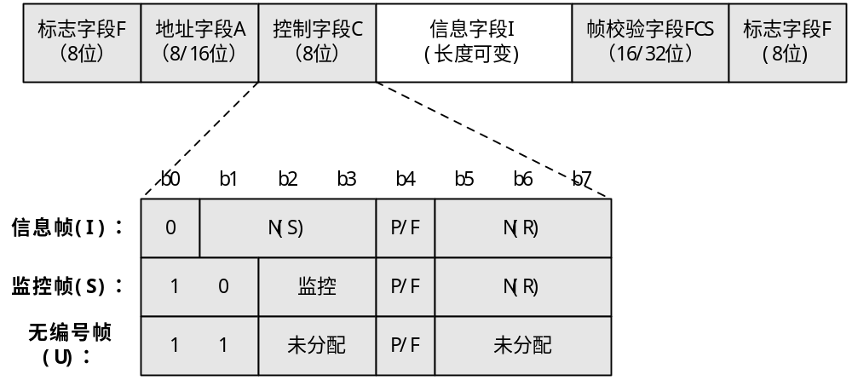
HDLC帧类型及控制字段的意义
P/F——询问/终止
主站发出的命令帧中，若将P置为1表示要求对方立即发送响应；
在对方确认的帧中，若将F置为1表示要发送的数据已经发送完毕。

Slide 72
帧类型
I帧 Information ： N(S) — 发送帧的顺序号
N(R)— 接收帧的顺序号
P/F= Poll / Final， P=1 询问，F=1 响应
P与F成对出现
S帧Supervisory ：监控功能位
S = 00，RR（receive ready）接收准备就绪
S = 01，RNR（receive not ready）暂停接收下一帧
S = 10，RJE（reject）从N(R)起所有帧被否认
S = 11，SREJ（select reject）只否认序号为N(R)的帧
U帧 Unnumbered ：用于实现数据链路控制功能

Slide 73
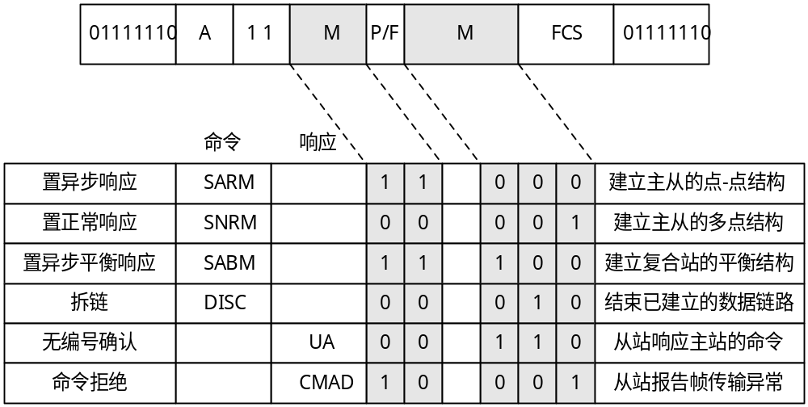
U帧的格式与链路控制功能

Slide 74
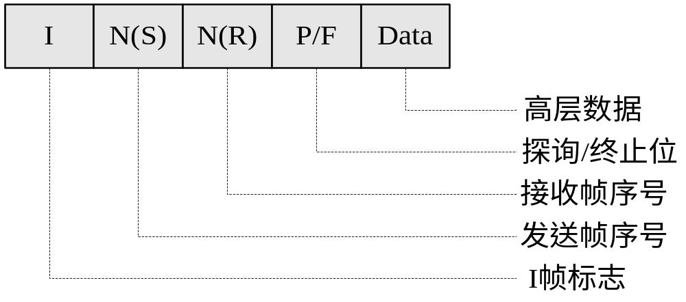
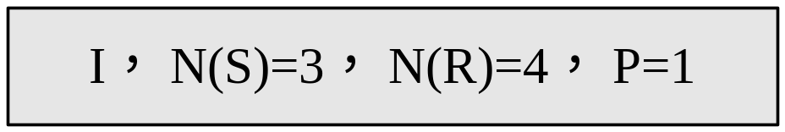
数据链路层的工作过程
简化的信息帧结构的表示方法
一个信息帧的表示

Slide 75
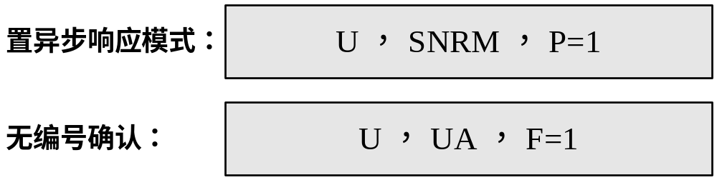
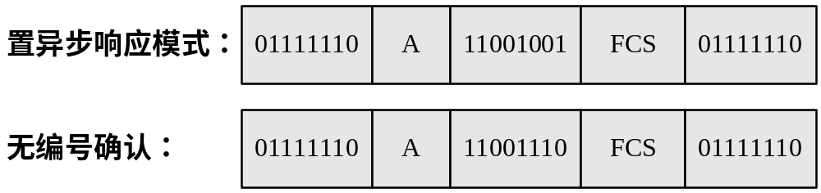
无编号帧的表示方法
SNRM帧与UA帧结构的表示方法

Slide 76
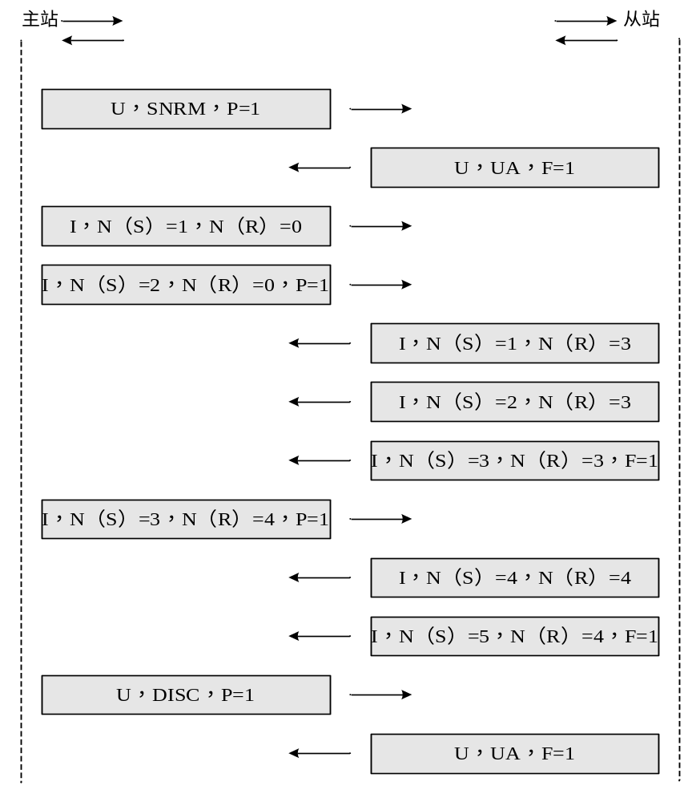
正常响应模式
数据链路工作

Slide 77




The data link layer in the Internet
Service
Provider
WANs connect sites
Connection requirements vary depending on user requirements and cost
Notes:
Purpose: This figure introduces students to WAN connections.
Emphasize: Highlight the interconnected WAN connections between the various company sites. The site graphically present a mobile dial-up user, a telecommuter using a DDR connection, and two office sites with multiple connections.
This course teaches students how to configure a WAN. Tell students a WAN is a data communications network that serves users across a broad geographic area.
Transition: Following are the various physical connections that will connect these sites.

Slide 78
Typical WAN Encapsulation Protocols: Layer 2
HDLC, PPP, SLIP
Leased Line
X.25, Frame Relay, ATM
Packet-switched
Service
Provider
PPP, SLIP, HDLC
Circuit-switched
Telephone
Company
Notes:
Purpose: This figure introduces students to various encapsulation options to use over the various physical connections.
Emphasize: In order to exchange traffic over a WAN link, the packets must be encapsulated into a Layer 2 frame. There are a variety of Layer 2 encapsulation types available that can be used, depending on the WAN connection being used. Some of the types are listed on the figure.
Encapsulation must be configured on the router when configuring the interface. Some of these encapsulation types will be seen again in the following chapters.
In an ISDN environment, Point-to-Point (PPP) is the B channel’s Layer 2 encapsulation. Link Access Procedure on the D channel (LAPD) is the encapsulation for the D channel.
Either the proprietary Cisco or Internet Engineering Task Force (IETF) (defined in RFC 1490) encapsulations are the Layer 2 encapsulations for Frame Relay.
Note: Other encapsulations not shown include AppleTalk Remote Access Protocol (ARAP), Compressed Serial Link Internet Protocol (CSLIP), or Synchronous Data Link control (SDLC).
Transition: We will first look at the HDLC encapsulation.

Slide 79
A home personal computer acting as an Internet host
因特网服务提供者（ISP）
用户家庭
使用TCP/IP的客户进程
。。
路由器
至因特网
。。
选路进程
。。
拨号电话线
。。
。。
使用SLIP或PPP的TCP/IP连接

Slide 80
SLIP——串行链路 IP
在20世纪80年代早期，3COM实现了一个报文组帧协议，该协议在串行链路上的IP报文帧中定义了一个字符序列（SLIP）
1984年，Rick Adams 在Berkeley Unix 4.2版本和Sun Microsystems中实现了SLIP
在 RFC 1055中给以描述，它的易于配置和可靠性使得它成为串行链路上的事实标准。
IP包 + flag(0xc0)
若包内出现0xc0则用0xDB0xDC 替换 0xc0

Slide 81
SLIP——串行链路 IP
SLIP 也存在一系列问题：
它不能检错和纠错
仅支持 IP
只有预先知道对方的IP地址才能通信
SLIP 不提供认证机制
SLIP 不是 Internet认可的标准
尽管SLIP有许多不足，但它提供了访问Internet的一种低价方法。
关于SLIP的信息，见www.netcerts.com/RFCs/rfc1055.txt

Slide 82
点对点协议 PPP
现在全世界使用得最多的数据链路层协议是点对点协议 PPP (Point-to-Point Protocol)。
用户使用拨号电话线接入因特网时，一般都是使用 PPP 协议。

Slide 83
1. PPP 协议应满足的需求
简单——这是首要的要求
封装成帧
透明性
多种网络层协议
多种类型链路
差错检测
检测连接状态
最大传送单元
网络层地址协商
数据压缩协商

Slide 84
2. PPP 协议不需要的功能
纠错
流量控制
序号
多点线路
半双工或单工链路

Slide 85
3. PPP 协议的组成
1992 年制订了 PPP 协议。经过 1993 年和 1994 年的修订，现在的 PPP 协议已成为因特网的正式标准[RFC 1661]。
PPP 协议有三个组成部分
  一个将 IP 数据报封装到串行链路的方法。
  链路控制协议 LCP (Link Control Protocol)。
  网络控制协议 NCP (Network Control Protocol)。

Slide 86
3.2.2 PPP 协议的帧格式
标志字段 F = 0x7E （符号“0x”表示后面的字符是用十六进制表示。十六进制的 7E 的二进制表示是 01111110）。
地址字段 A 只置为 0xFF。地址字段实际上并不起作用。
控制字段 C 通常置为 0x03。
PPP 是面向字节的，所有的 PPP 帧的长度都是整数字节。

Slide 87
PPP 协议的帧格式
IP 数据报
先发送
首部
尾部
F
A
C
协议
信 息 部 分
FCS
F
7E
FF
03
7E
字节
1
1
1
2
不超过 1500 字节
2
1
PPP 帧
PPP 有一个 2 个字节的协议字段。
  当协议字段为 0x0021 时，PPP 帧的信息字段就是IP 数据报。
  若为 0xC021, 则信息字段是 PPP 链路控制数据。
  若为 0x8021，则表示这是网络控制数据。

Slide 88
透明传输问题
当 PPP 用在同步传输链路时，协议规定采用硬件来完成比特填充（和 HDLC 的做法一样）。
当 PPP 用在异步传输时，就使用一种特殊的字符填充法。

Slide 89
字符填充
将信息字段中出现的每一个 0x7E 字节转变成为 2 字节序列(0x7D, 0x5E)。
若信息字段中出现一个 0x7D 的字节, 则将其转变成为 2 字节序列(0x7D, 0x5D)。
若信息字段中出现 ASCII 码的控制字符（即数值小于 0x20 的字符），则在该字符前面要加入一个 0x7D 字节，同时将该字符的编码加以改变。

Slide 90
零比特填充
PPP 协议用在 SONET/SDH 链路时，是使用同步传输（一连串的比特连续传送）。这时 PPP 协议采用零比特填充方法来实现透明传输。
在发送端，只要发现有 5 个连续 1，则立即填入一个 0。接收端对帧中的比特流进行扫描。每当发现 5 个连续1时，就把这 5 个连续 1 后的一个 0 删除，

Slide 91
零比特填充
信息字段中出现了和
标志字段 F 完全一样
的 8 比特组合
0 1 0 0 1 1 1 1 1 1 0 0 0 1 0 1 0
会被误认为是标志字段 F
0 1 0 0 1 1 1 1 1 0 1 0 0 0 1 0 1 0
发送端在 5 个连 1 之后
填入 0 比特再发送出去
发送端填入 0 比特
0 1 0 0 1 1 1 1 1 0 1 0 0 0 1 0 1 0
在接收端把 5 个连 1
之后的 0 比特删除
接收端删除填入的 0 比特

Slide 92
不提供使用序号和确认
的可靠传输
PPP 协议之所以不使用序号和确认机制是出于以下的考虑：
  在数据链路层出现差错的概率不大时，使用比较简单的 PPP 协议较为合理。
  在因特网环境下，PPP 的信息字段放入的数据是 IP 数据报。数据链路层的可靠传输并不能够保证网络层的传输也是可靠的。
  帧检验序列 FCS 字段可保证无差错接受。

Slide 93
3.2.3 PPP 协议的工作状态
当用户拨号接入 ISP 时，路由器的调制解调器对拨号做出确认，并建立一条物理连接。
PC 机向路由器发送一系列的 LCP 分组（封装成多个 PPP 帧）。
这些分组及其响应选择一些 PPP 参数，和进行网络层配置，NCP 给新接入的 PC机分配一个临时的 IP 地址，使 PC 机成为因特网上的一个主机。
通信完毕时，NCP 释放网络层连接，收回原来分配出去的 IP 地址。接着，LCP 释放数据链路层连接。最后释放的是物理层的连接。

Slide 94
链路静止
设备之间无链路
LCP 配置
协商失败
物理层连接建立
LCP 链路
终止
链路建立
物理链路
LCP 配置协商
鉴别失败
链路终止
鉴别
LCP 链路
鉴别成功或无需鉴别
链路故障或
关闭请求
网络层协议
已鉴别的 LCP 链路
NCP 配置协商
链路打开
已鉴别的 LCP 链路
和 NCP 链路

Slide 95
Summary
CH3.1 Data link design issues
CH3.2 Error detection and correction
CH3.3 Elementary data link protocols
CH3.4 Automation ReQuest for repetition——ARQ protocol
CH3.5 Example data link protocols
CH3.6 The data link layer in the Internet

